Slide 1

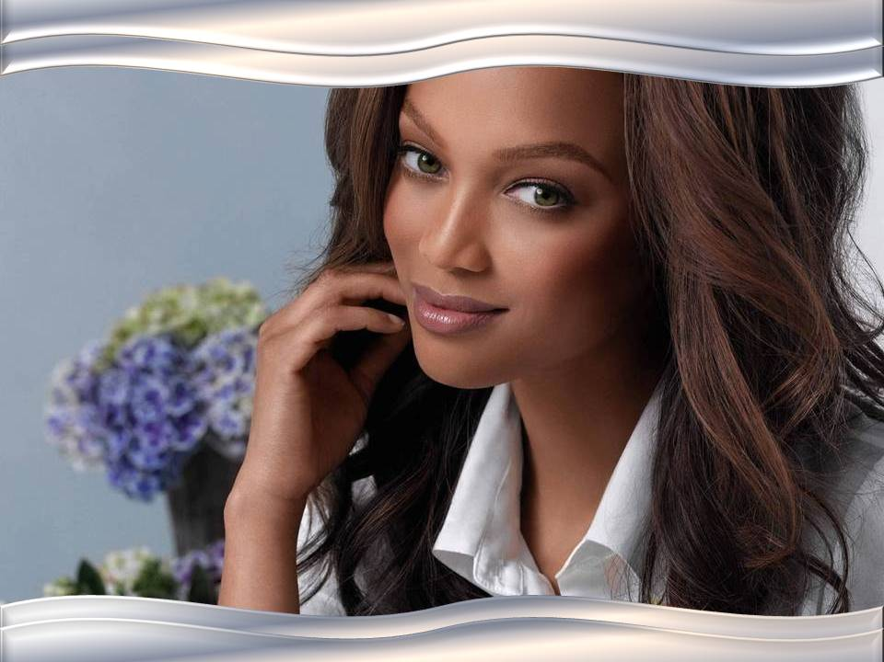

AVANCE MANUAL
CONTIENE MUSICA

Slide 2

Para ti, mujer abnegada, mujer trabajadora.
Para ti mujer, va hoy esta flor y mi canción.

Slide 3

Para ti, dulce, tenaz y sacrificada luchadora.
Para ti, todo mi respeto y toda mi admiración.

Slide 4

Los diarios nos mencionan a mujeres famosas.
Nombres grabados a fuego y oro en la historia.
Cantan loas a sus logros, a sus grandes cosas.

Slide 5

Pero yo quiero cantarte a ti, silenciosa luchadora.

Slide 6

Compañera en la lucha y con tiempo aún para el amor.

Slide 7

Que te levantas la primera, al atisbar los rayos del sol.
Mujer de mil nombres, de mil caras, de mil horas.

Slide 8

A ti, que día tras día vas al hospital, a la oficina.

Slide 9
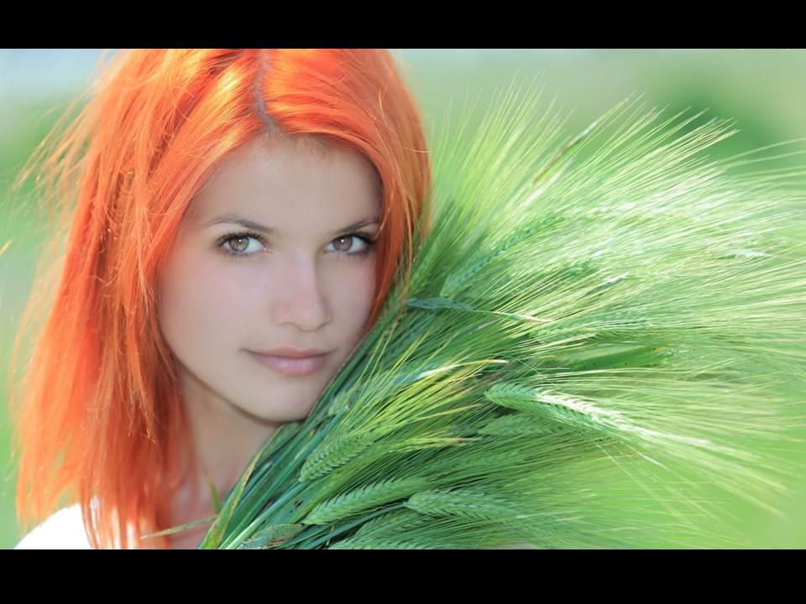
Al campo, a la fábrica,

Slide 10
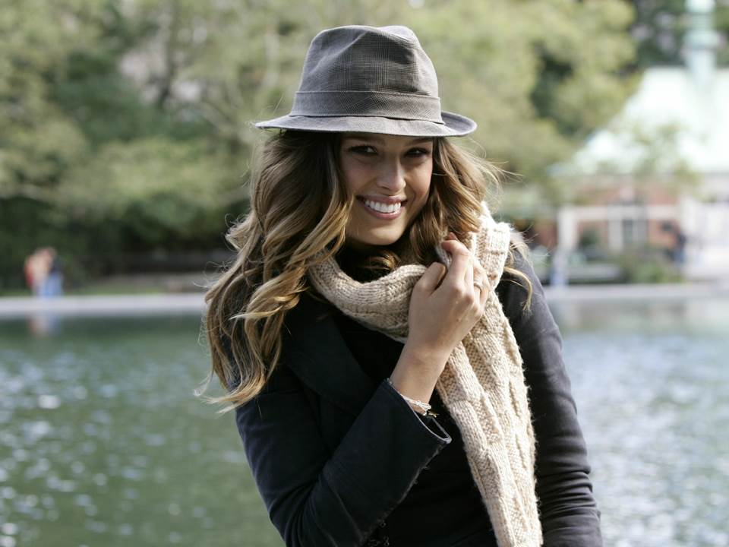
a la calle, al mundo a remar.

Slide 11
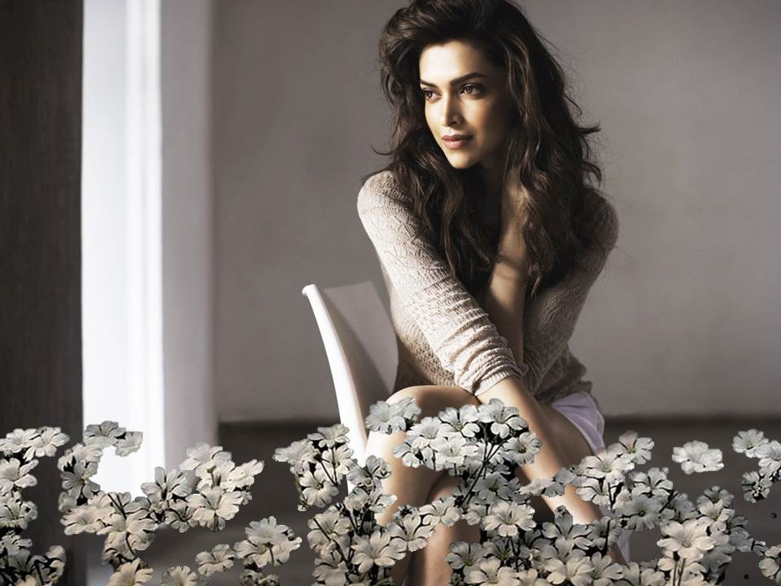
A ti, que aunque llegas a casa extenuada, rendida.
Todavía guardas una sonrisa y reservas para amar.

Slide 12

Me viene este canto de lo más profundo de la vida.
Acumulado estaba el homenaje a tan maravilloso ser.

Slide 13

Muchos versos había escrito, pero a ti te lo debía.
Madre, hermana, esposa, hija, compañera…
mujer.
Texto: Julio César Pavanetti Gutiérrez

Slide 14








Muchas Felicidades
a todas las mujeres que ayudan
con su aporte al bienestar
de la humanidad.

Slide 15



Accede a la sección que desees desde aquí:
Propia Creación
De la Red
Dedicatorias | Fechas Especiales | Graciosos
Historia y Arte | Lugares | Musicales
Naturaleza y Ciencias | Política | Reflexión
Religiosos | Románticos | Salud
Dedicatorias | Fechas Especiales | Graciosos
Historia y Arte | Lugares | Musicales
Naturaleza y Ciencias | Política | Reflexión
Religiosos | Románticos | Salud
Si deseas recibir pps periódicamente en tu correo electrónico subscríbete aquí:

